Slide 1
목차
1. WBS
2. 흐름도
3.
4. 인덱스 화면
5.
6.
7.
8.
9.
10.

Slide 2
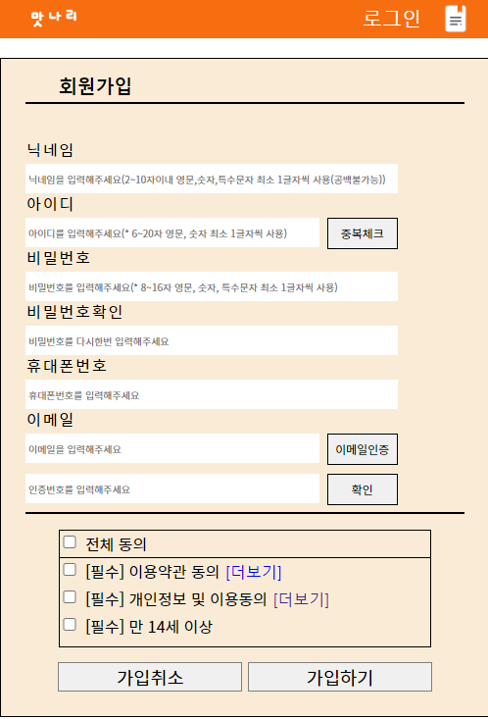
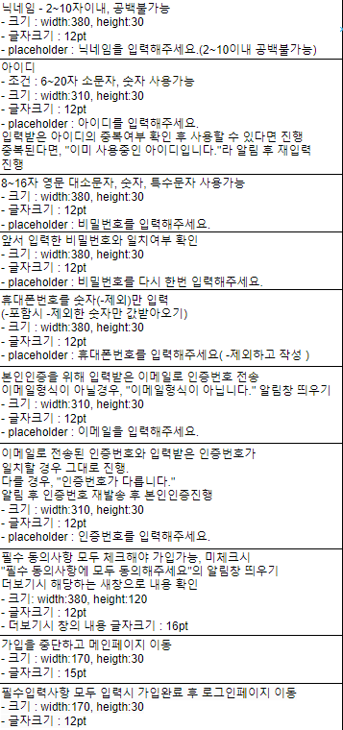
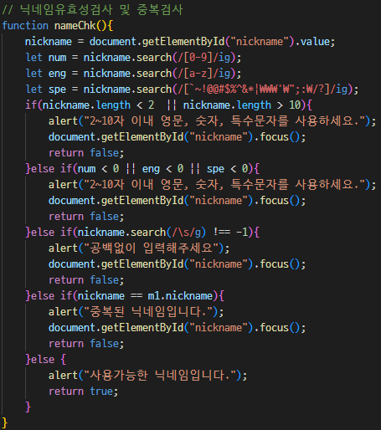
회원가입 mobile 화면
스토리보드 | 구현
 | 닉네임 유효성 검사 및 중복 검사
1
2
3
4
5

Slide 3
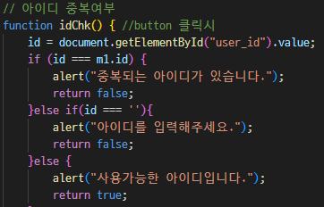
회원가입 mobile 화면
스토리보드 | 구현
 | 닉네임 유효성 검사 및 중복 검사
1
2
3
4
5

Slide 4
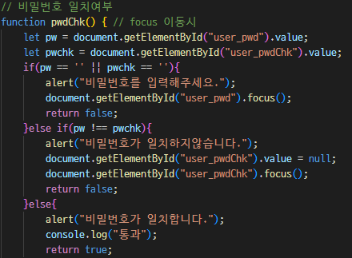
회원가입 mobile 화면
스토리보드 | 구현
1
2
3
4
5

Slide 5
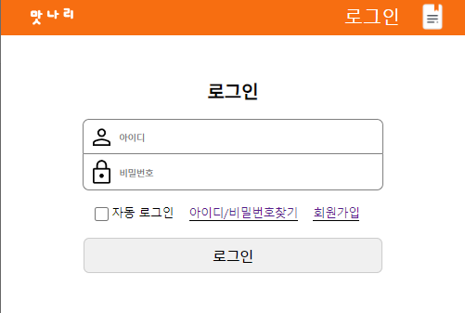
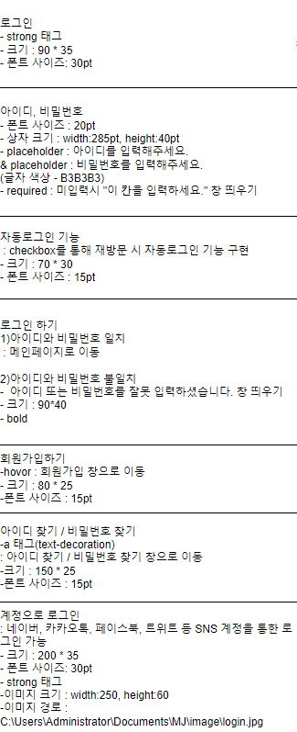
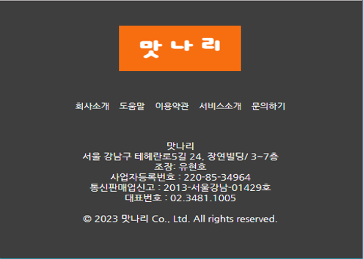
로그인 mobile 화면
스토리보드 | 구현
1
2
3
4
5

Slide 6
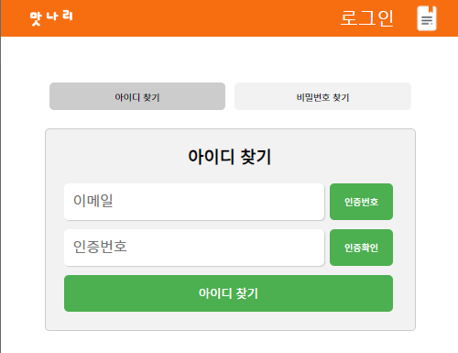
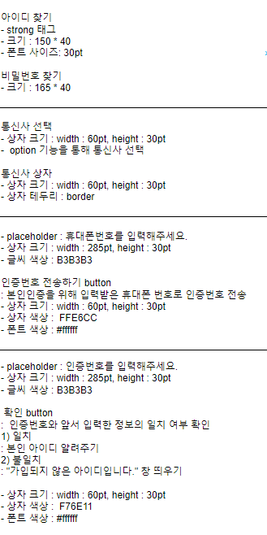
아이디 찾기 mobile 화면
스토리보드 | 구현
1
2
3
4
5

Slide 7
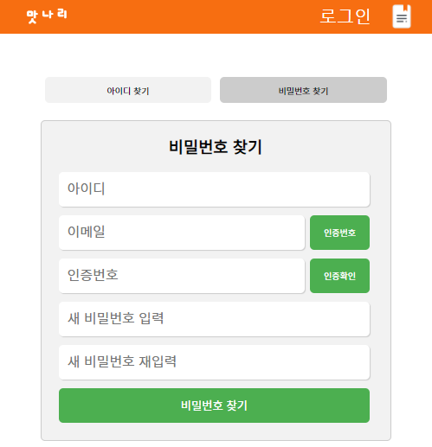
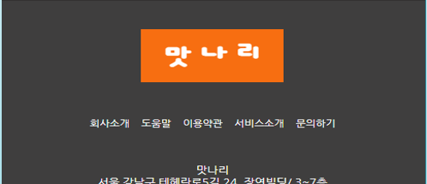
비밀번호 찾기 mobile 화면
스토리보드 | 구현
1
2
3
4
5

Slide 8
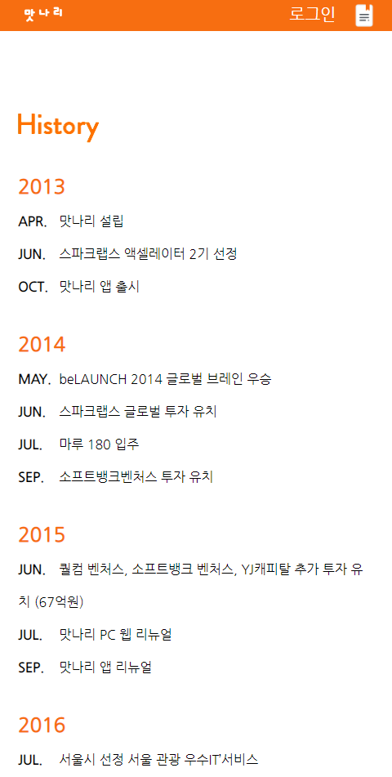
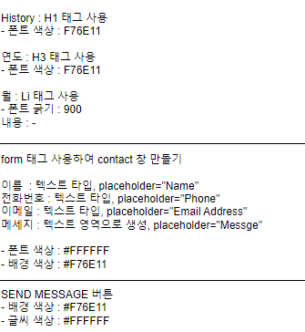
footer(회사소개) mobile 화면
스토리보드 | 구현
1
2
3
4
5

Slide 9
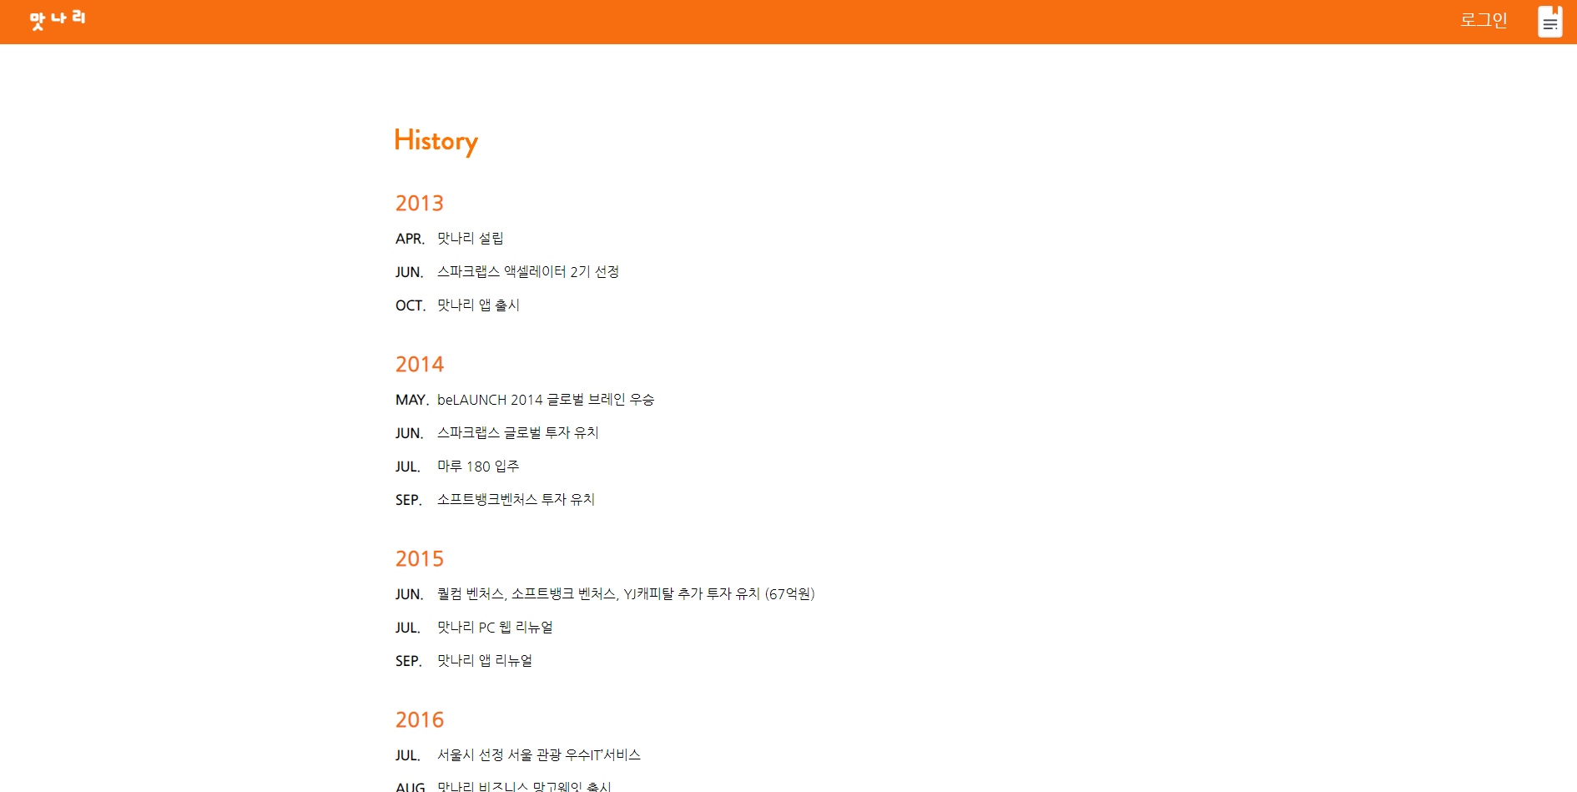
Footer(회사소개) PC 화면
스토리보드 | 구현
1
2
3
4
5

Slide 10
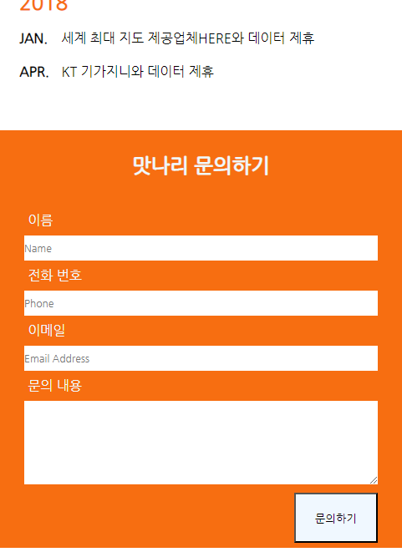
footer(문의하기) mobile 화면
스토리보드 | 구현
1
2
3
4
5

Slide 11
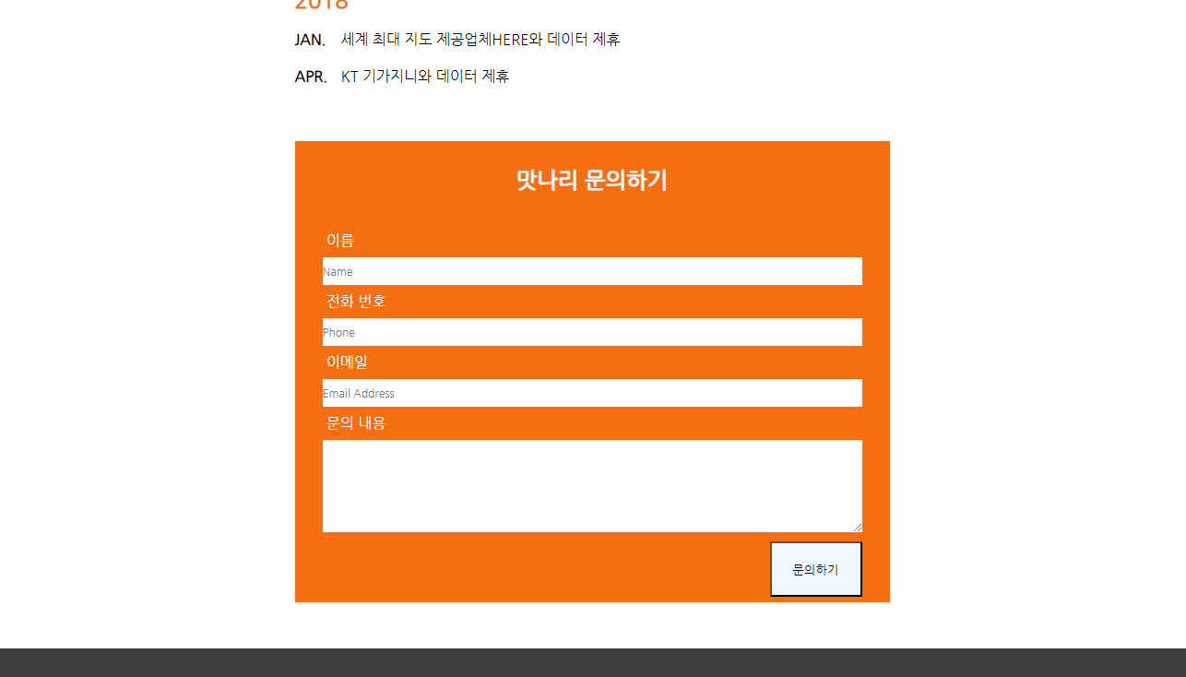
footer(문의하기) PC 화면
스토리보드 | 구현
1
2
3
4
5

Slide 12
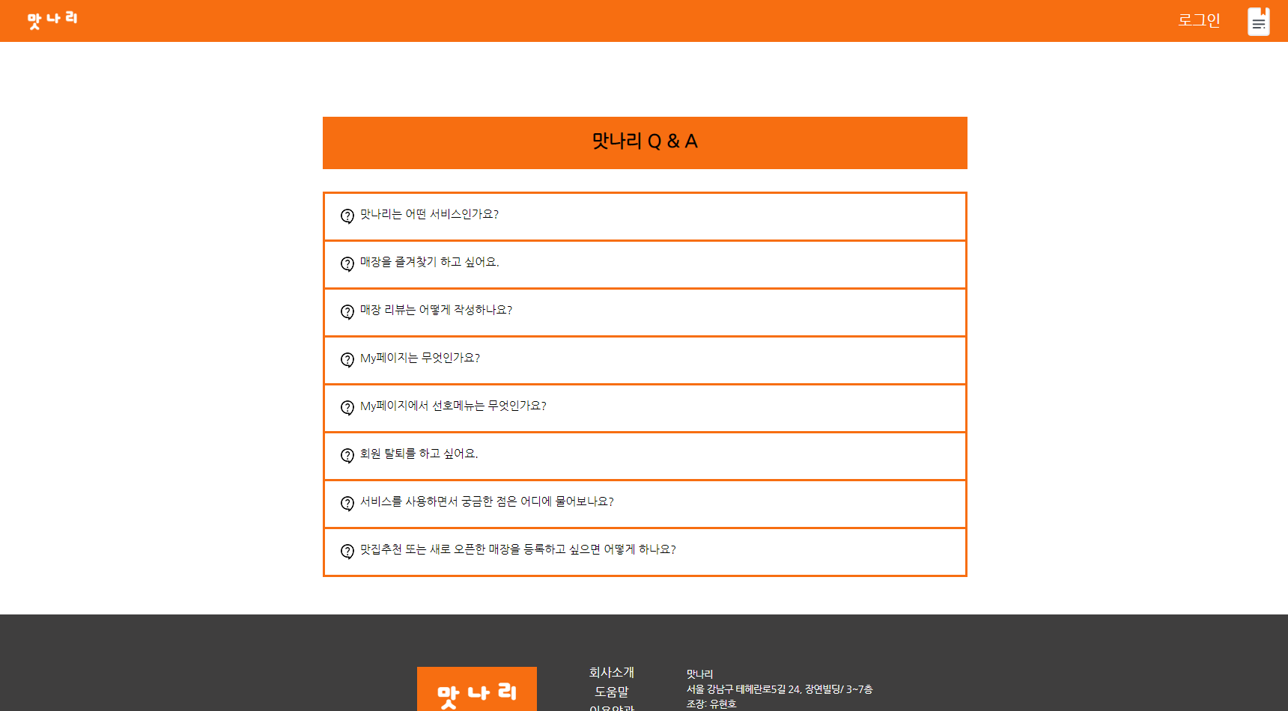
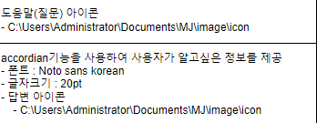
footer(Q&A) PC 화면
스토리보드 | 구현
1
2
3
4
5

Slide 13
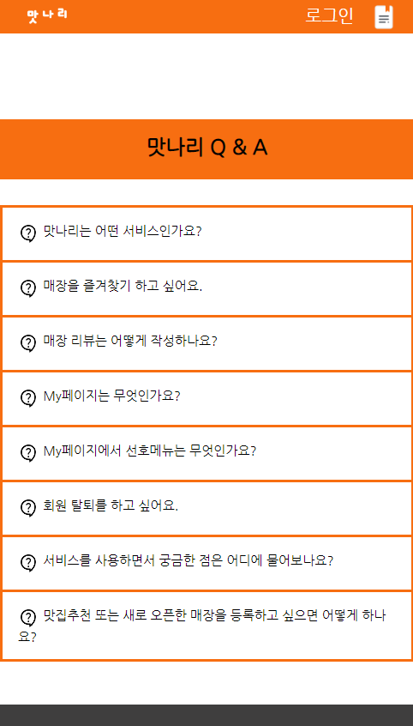
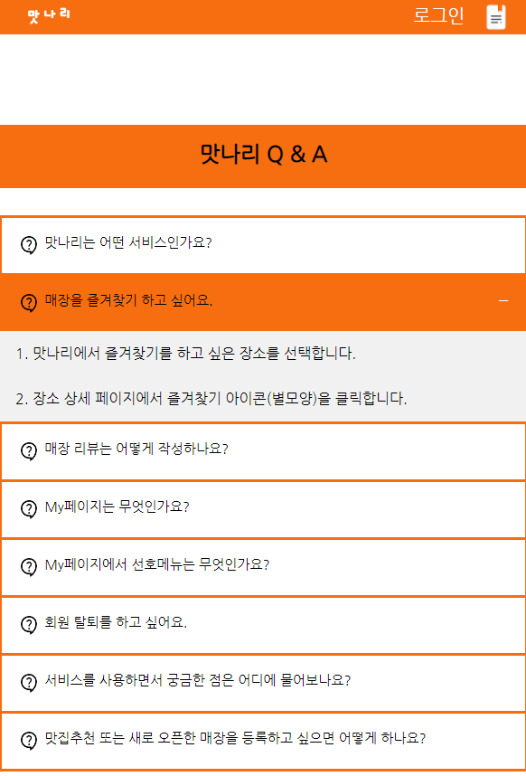
footer(Q&A) mobile 화면
1
2
3
4
5

Slide 14
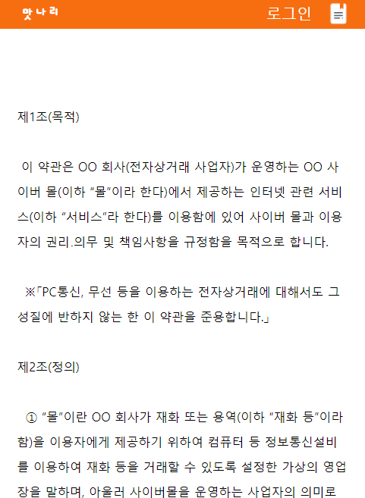
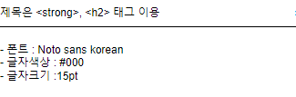
footer(이용약관) mobile 화면
스토리보드 | 구현
1
2
3
4
5

Slide 15
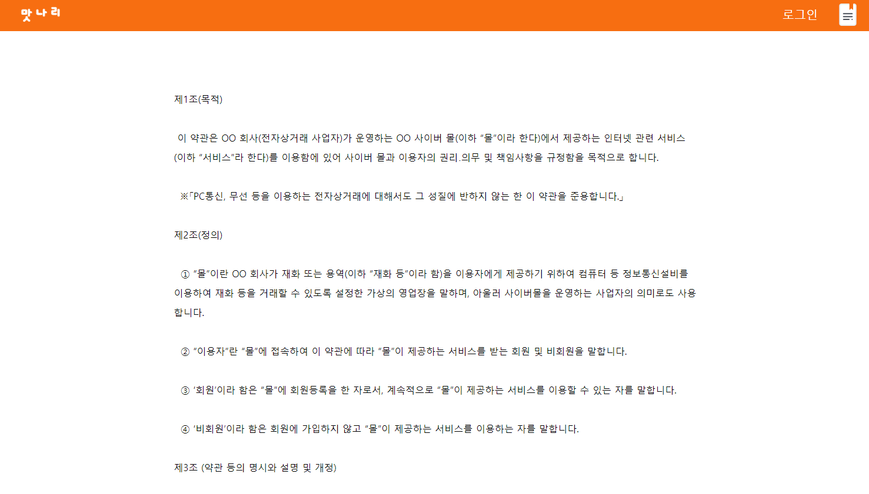
footer(이용약관) PC 화면
스토리보드 | 구현
1
2
3
4
5

Slide 16
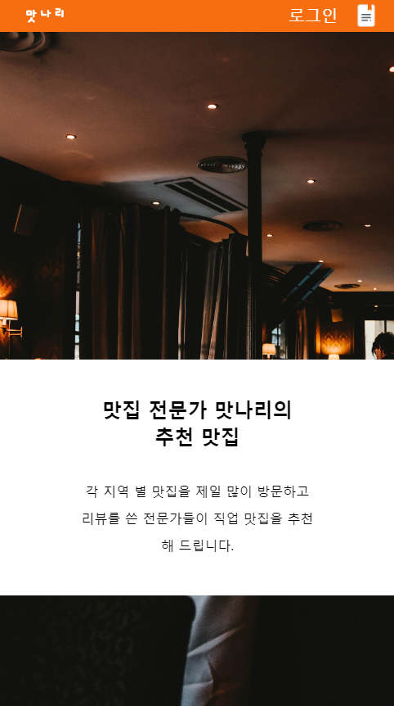
footer(서비스 소개) mobile 화면
스토리보드 | 구현
패럴렉스 스크롤
1
2
3
4
5

Slide 17
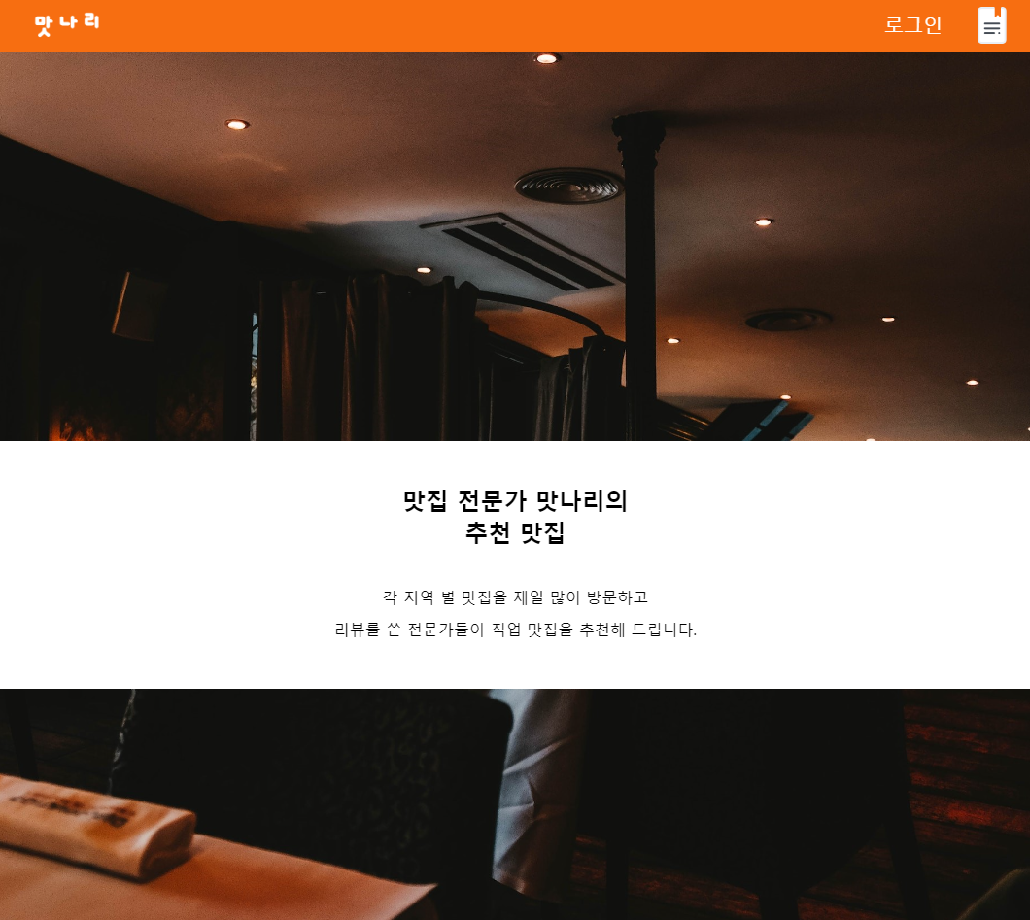
footer(서비스 소개) PC 화면
스토리보드 | 구현
패럴렉스 스크롤
1
2
3
4
5

